Slide 1
公園のきまりを作ろう
こうえん つく
Notes:
公園のきまりを作ろう。
「きまり」 というのは、「約束事」のことです。「規則」や「ルール」と大体同じ意味だと考えてください。
皆さんの周りには、「きまり」はありますか。
※ 「Ｃ 主として集団や社会との関りに関すること」
内容項目「規則の尊重」

Slide 2
まも
きまりがあるのに、守られて
いないことってありますね。
「よりよいきまり」とは何かについて 考えてみましょう。
なに かんが
Notes:
きまりがあるのに、守られていないことってありますね。
＜少し待つ。＞
「よりよいきまり」とは何かについて 考えてみましょう。

Slide 3
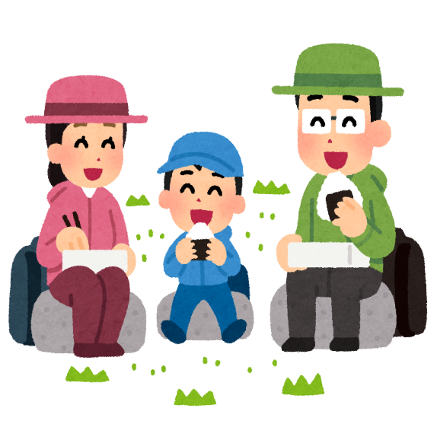
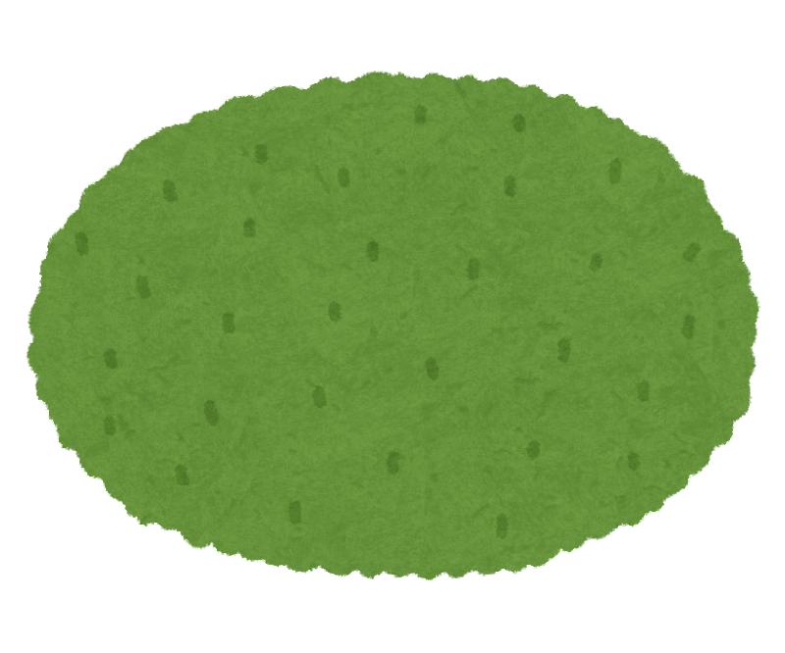
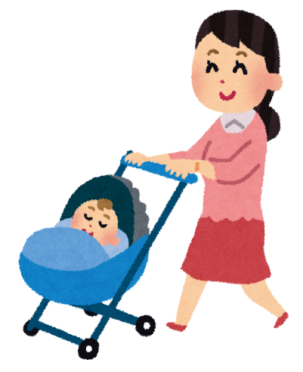
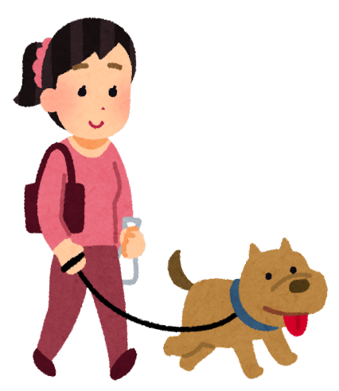
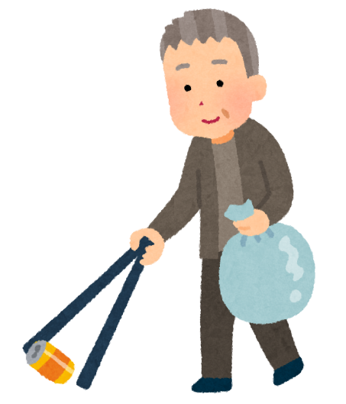
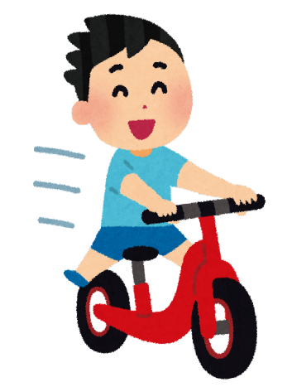
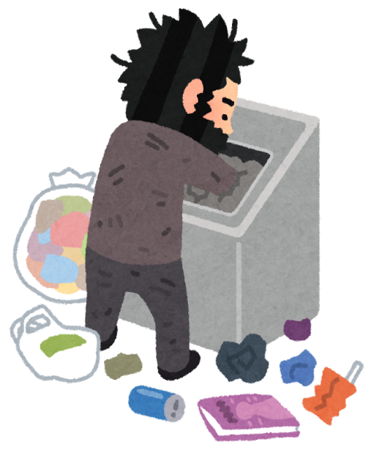
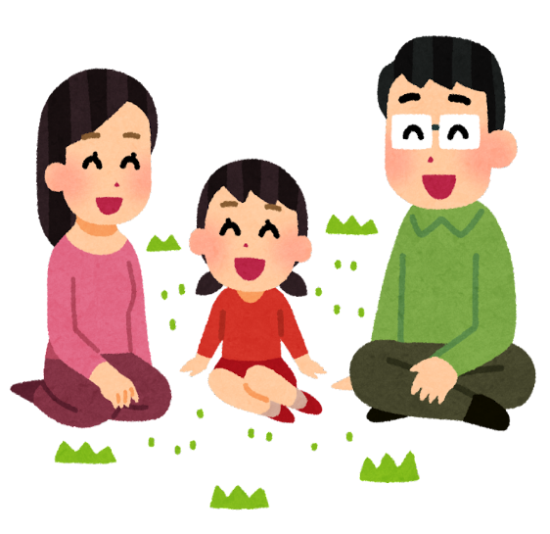
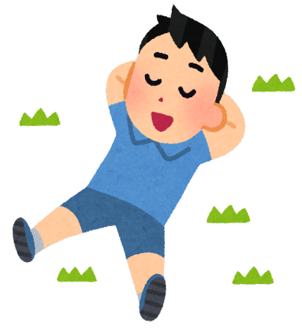
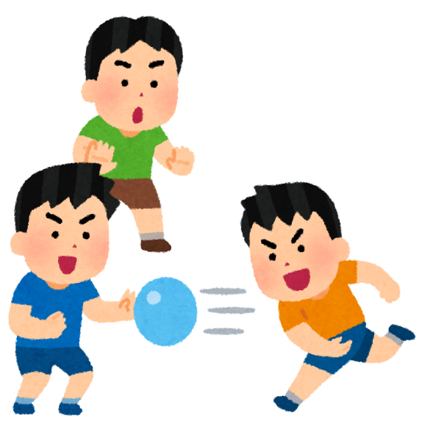
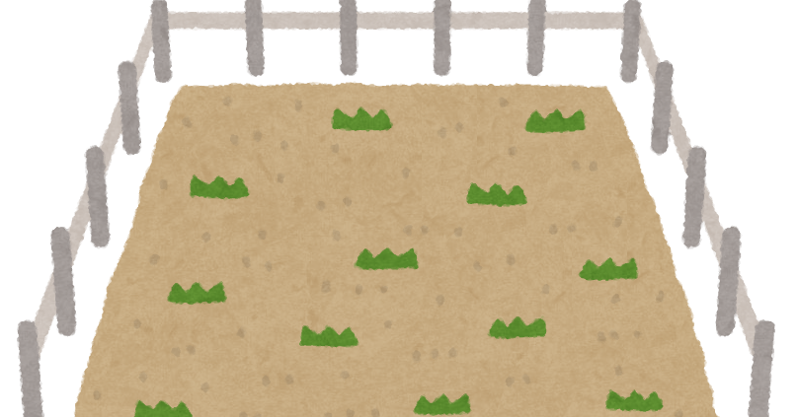
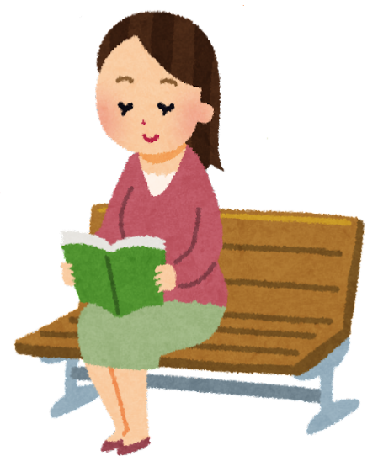
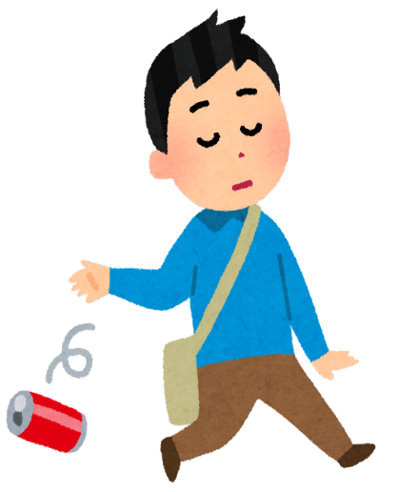
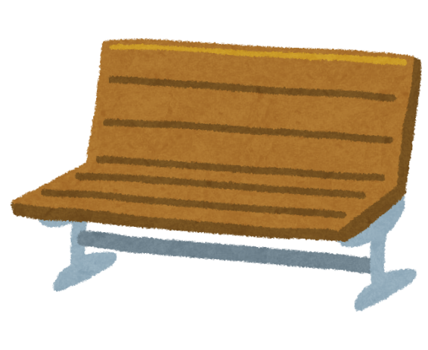
● 考えよう・話し合おう
１ 公園の絵を見て、どんなとこ
ろが気になりますか。
き
こうえん え み
かんが はな あ
Notes:
考えよう・話し合おう。
ここに、公園の絵がありますね。
これからいくつか、この絵を見ながら、皆さんに考えてもらったり、何人かで話し合ってもらいます。
では、１つ目です。
公園の絵を見て、どんなところが気になりますか。それぞれで思い付いたことを、記入用紙に書きましょう。
例えば、
・＜クリック＞ごみが落ちている。＜クリック＞ポイ捨てしている。
・＜クリック＞花壇の中に入って遊んでいる子供がいる。
などです。

Slide 4
２ 気になったところを解決する
ためには、どんなきまりがあれば
よいと思いますか。
おも
き かいけつ
Notes:
２つ目です。
先程考えてもらった「気になったところ」を解決するためには、どんなきまりがあればよいと思いますか。
例えば、
・＜クリック＞「ごみが落ちている。」が気になったところであれば、「ごみは持ち帰りましょう。」というきまりであったり、
・＜クリック＞「花壇の中に入って遊んでいる子供がいる。」が気になったところであれば、「花壇の中で遊ぶのはやめましょう。」というきまり
などが考えられます。
もし話し合う友達や家族の方がいる場合は、話し合ってみましょう。
そして、考えたきまりを記入用紙に書きましょう。

Slide 5
３ そのきまりは、どんなことを
大事に考えて作りましたか。
だいじ かんが つく
Notes:
３つ目です。
先程考えたきまりは、どんなことを大事に考えて作りましたか。
これは、少し難しい質問かもしれません。
例えば、
・＜クリック＞「ごみは持ち帰りましょう。」というきまりであれば、ごみが落ちていると、公園が汚くなるから、「公園をきれいにしたい。」という考えであったり、
・＜クリック＞「花壇の中で遊ぶのはやめましょう。」というきまりであれば、花が枯れてかわいそうなので、「花を大事にしたい。」という考え
などが考えられます。
そして、考えたことを、記入用紙に書きましょう。

Slide 6
４ そのきまりを、公園の看板に
書くとしたら、どのように書き
ますか。
か か
こうえん かんばん
Notes:
４つ目です。
そのきまりを、公園の看板に書くとしたら、どのように書きますか。
例えば、
・「ごみは持ち帰りましょう。」であれば、「ポイ捨て禁止」であったり、
・「花壇の中で遊ぶのはやめましょう。」であれば、「花壇の中には入らない」
などが考えられます。
看板を見た人に分かりやすく書くようにしてみましょう。
そして、考えたことを、記入用紙の看板の中に書きましょう。

Slide 7
５ あなたがきまりを作る立場に
なったとき、大事にしなければ
ならないことは、どんなことだと
思いますか。
おも
だいじ
つく たちば
Notes:
５つ目です。
あなたがきまりを作る立場になったとき、大事にしなければならないことは、どんなことだと思いますか。
こちらも、難しい質問かもしれません。
この公園のことだけでなく、例えば、学校でのきまりである「校則」を作ったり、みんなで遊ぶときのきまりを作る立場になってみて、考えてみましょう。
そして、考えたことを、記入用紙に書きましょう。

Slide 8
まも
きまりがきちんと守られるためには、みんなが大事だと思うことを考えることが必要です。
だいじ おも
かんが ひつよう
せいかつ
これまでの生活で、きまりが守れたことや守れなかったことを振り返ってみましょう。
まも まも
ふ かえ
参考「どうとく第５学年『きみがいちばんひかるとき』」光村図書
Notes:
これまでにも、なぜきまりが必要なのかを考えてきました。
きまりがきちんと守られるためには、例えば、「公園をきれいにしたい。」や「花を大事にしたい。」など、みんなが大事だと思うことを考えることが必要です。
みんなも、生活の中で、きまりをしっかりと守ったことや、逆に守れなかったことなどを振り返ってみましょう。

